Slide 1
Sistem de alarma anti-gaz
Membrii proiect:
Ailenei Razvan-Sebastian
Filip David
Grupa 3132A

Slide 2
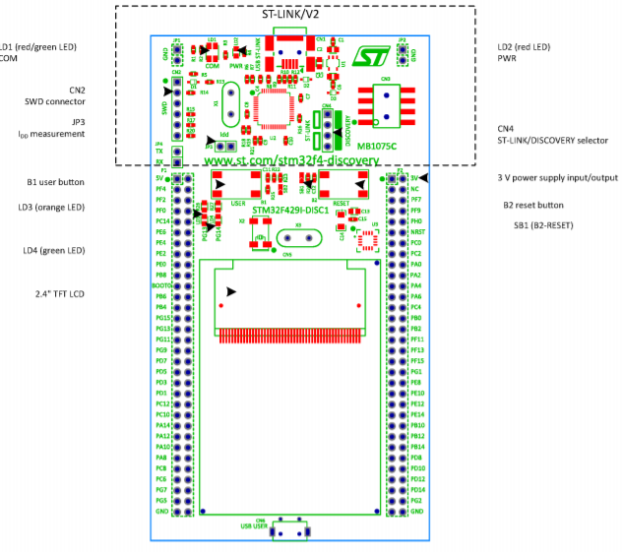
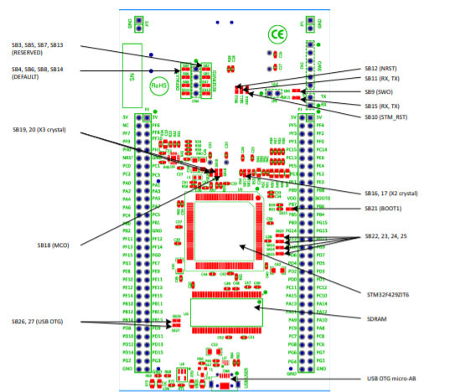
STM32F429 Layout

Slide 3
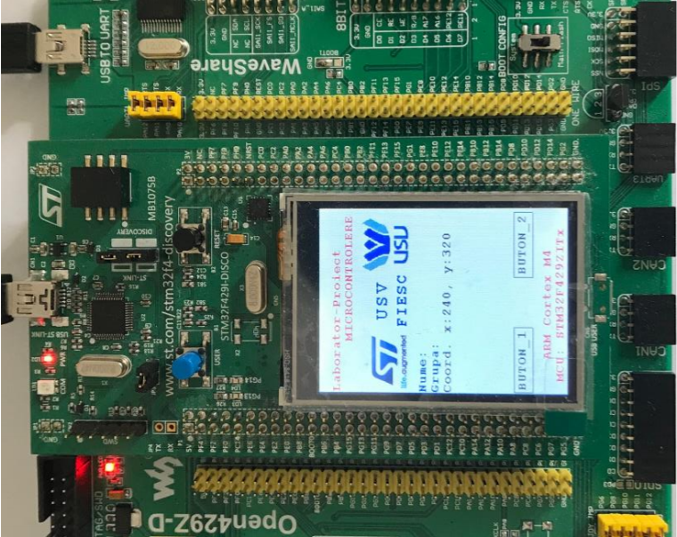
STM32F429 Discovery board

Slide 4
Notiuni teoretice
Microcontrolerul este bazat pe un Cortex ARM M4 pe 32 de biti si opereaza cu o frecventa de pana la 180MHz. Cortexul M4 prezinta FPU (Floating point unit) cu simpla precizie care suporta toate instructiunile si datele ARM.
Buzzer
Un buzzer este un dispozitiv de semnalizare audio, care poate fi mecanic, electromecanic sau piezoelcetric. Utilizarile tipice ale buzzerelor si semnalele sonore includ dispozitive de alarma, temporizatoare si confirmarea intrarii utilizatorului, cum ar fi un click de mouse sau o apasare de tasta.

Slide 5
Senzor de gaz mq-5
Un sensor de gaz este un dispozitiv ce detecteaza prezenta gazului dintr-o zona specifica. Acest sensor interactioneaza cu un gaz si ii masoara nivelul de concentratie. Senzorul identifica gazul masurand voltajul la care gazul se ionizeaza.
Senzorul de gaz MQ-5 aplica SnO2 care are o conductivitate mai joasa in aerul liber ca material de detectare a gazelor. Intr-o atmosfera in care pot fi inflamabile gazele, conductivitatea senzorului de gaz creste in acelasi timp cu cea inflamabila. MQ-5 are o performanta ridicata in detectarea butanului, propanului si metanului. Senzorul este foarte sensibil la gazele naturale. Acest senzor este alegerea ideala datorita costului redus de productie si abilitatii de a detecta diferite gaze.
Specificatii:
Supply Voltage: 5V
Detectare concentratie: 200-10000ppm LPG, LNG, gaz natural, iso-butan
Output Analog si Digital

Slide 6
Aplicatie practica
Atunci cand intr-o incapere exista un nivel de gaz ridicat, senzorul MQ-5 il detecteaza si buzzerul va emite un semnal sonor pentru a ne anunta de pericolul iminent, iar in acelasi timp se va aprinde LED-ul rosu.
In acest proiect vom folosi:
Microcontrolerul STM32f429
Un senzor de gaz MQ-5
Un buzzer
Un Led
Un resistor 220 ohm

Slide 7
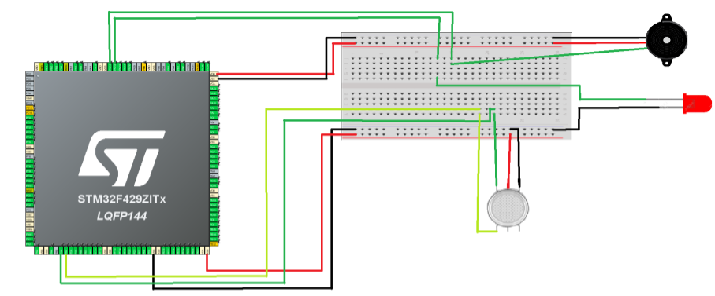
Schema

Slide 8
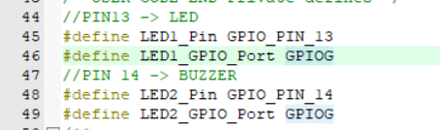
Declarare pini
PG13 -> LED
PG14 -> Buzzer
PA6 -> Senzor de gaz
PA7 -> Senzor de gaz

Slide 9
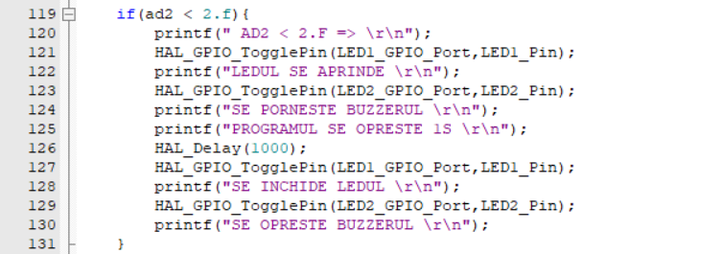
Prin “if-ul” de mai sus verificam concentratia de gaz din incapere. Atunci cand valoarea variabilei “ad2” este mai mica decat 2, se aprinde un led rosu si se declanseaza buzzerul. Dupa un delay o secunda, ledul rosu se stinge, iar buzzerul se opreste.

